Slide 1
技能發展平台需求確認
Jane
2021/5/31

Slide 2
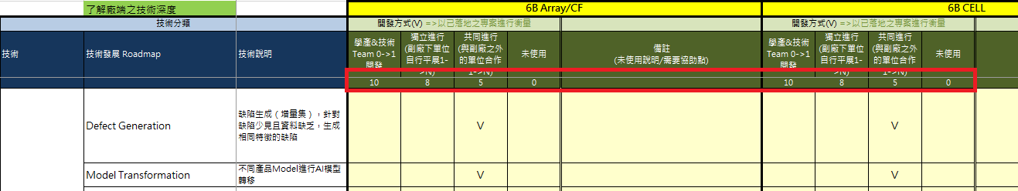
開發方式各廠的權重會不同嗎?

Slide 3
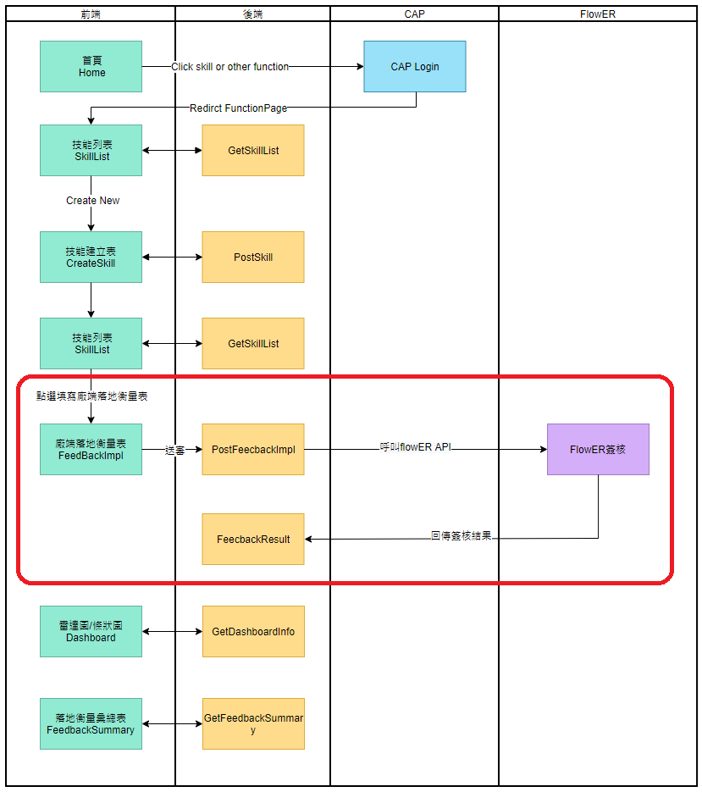
5/27提到填表結案時間，因為沒有需要特別管制填寫時間，所以會依據5/27討論的方式，送出表單會進行稽核流程

Slide 4
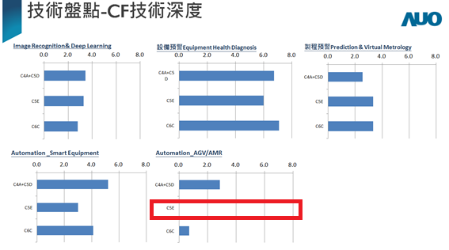
可視化圖表1-技術盤點-技術深度，內容有Site和技能和廠區組成，其中最後一個線條圖，廠區C5E只是剛好沒有數據，還是代表甚麼含意?

Slide 5
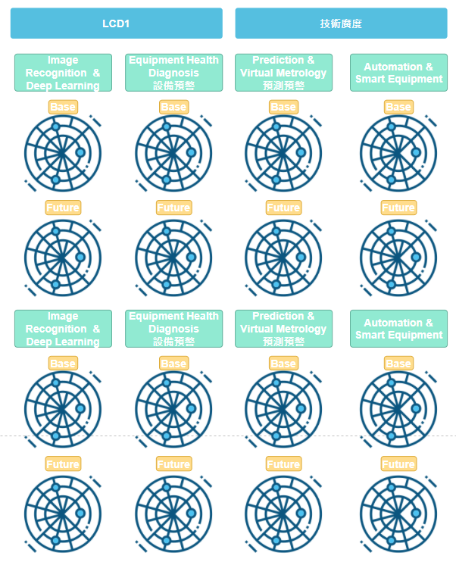
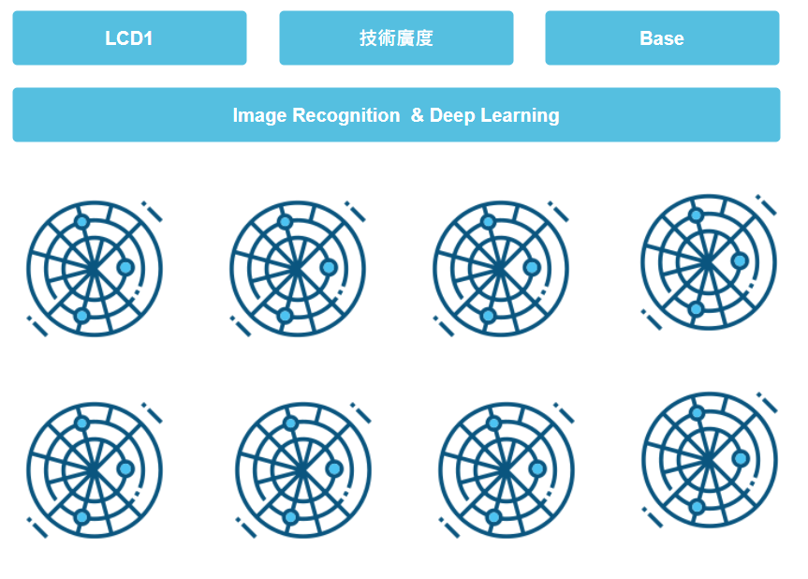
可視化圖表2-技術盤點-技術廣度，內容由Site.技能.廠區.Base/Future所組成，跟技術深度比起來技術廣度希望多呈現Base/Future分群的資訊?由兩種呈現方式，左圖是將Site.技能.廠區.Base/Future變成條件值，減少畫面一次要呈現的圖表,右圖以Site當作條件，展開所有技能和Base/Future，哪一種比較符合需求?

Slide 6
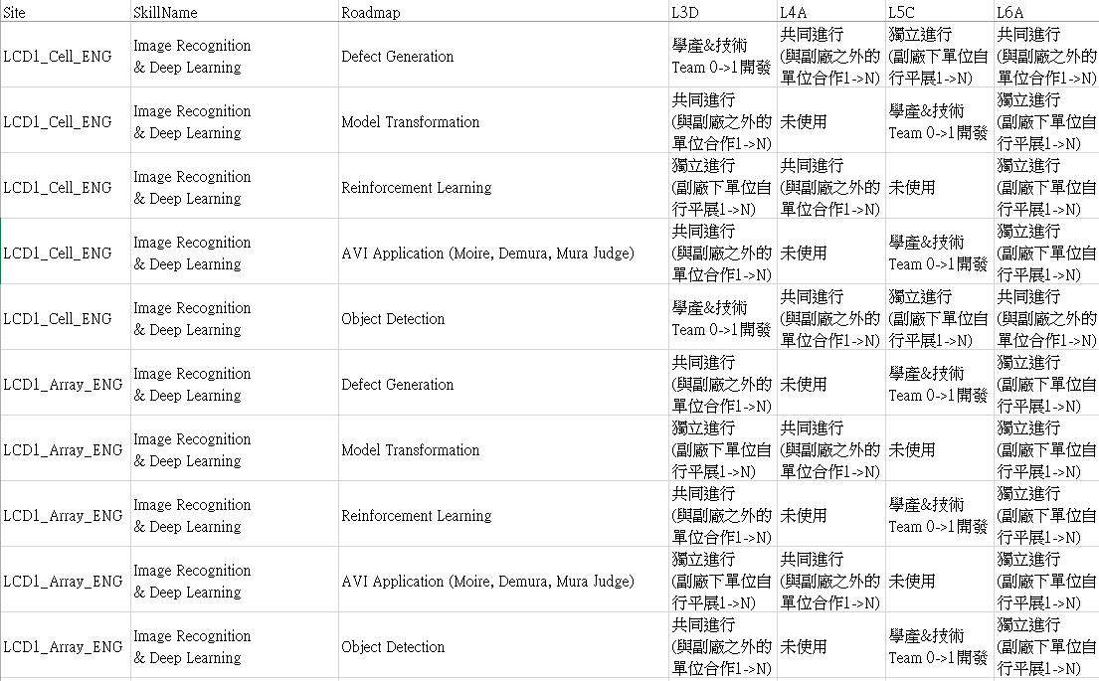
可視化3-欄位呈現方式一(參考小布提供的網站呈現)

Slide 7
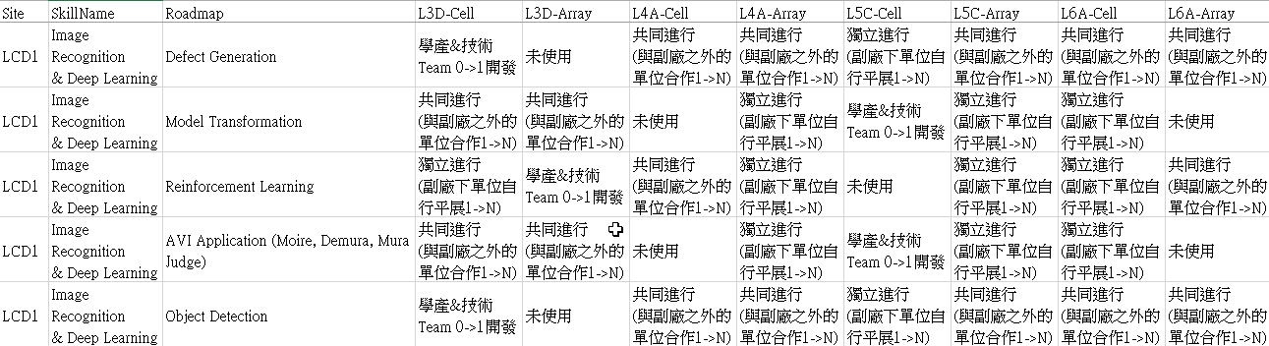
可視化3-欄位呈現方式二(根據技能發展平台的資訊規劃呈現方式)

Slide 8
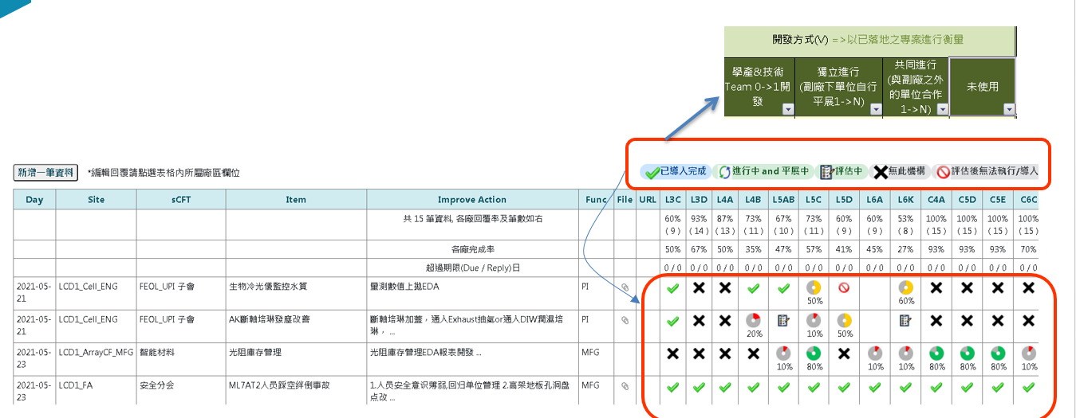
可視化3-開發方式內容值會以Icon方式呈現，請問每一種開發方式是否有比較符合含意的ICON範例?

